Slide 1
Projet 5
Mission - Déployez votre modèle de Machine Learning

Slide 2
Objectif
Déployer un modèle de machine learning à l’aide d’outils modernes.
  Utilisation de l’intégration continue avec Github, en utilisant de bonnes pratiques concernant les branches de développement et tags de versions
  Analyse de la couverture de nos test
  Utilisation de script de test avant tout merge afin de préserver la qualité du code
  Déploiement continue en utilisant les github actions pour mettre à jour l’API tournant sur Hugginface
  Mise en place d’un suivi des performances de l’API en stockant les prédictions du modèle dans une base de donnée

Slide 3
Modifications apportés au modèle
Encapsulation totale : Intégration du Feature Engineering (SalaryFeatureEngineering, DataCleaningTransformer) directement dans l'objet model.pkl.
Uniformisation : Suppression du risque d'erreur entre le code d'entraînement et le code de production .
Allégement du code de l’API qui n’a pas à manipuler en amont les données
Facilité de mise à jour du modèle, si on modifie la partie feature ingéniérie, on met à jour le modèle sans toucher au code de l’API

Slide 4

Performance du modèle
Sur le set de test le modèle a un f1-score de 0,52
Une recherche de seuil optimal a été effectuée (seuil de 0,32 donnant un meilleur score f1 et un meilleur recall, on rate moins de personnes pouvant démissionner)
Le seuil optimal a été intégré au modèle (création d’une classe model_with_threshold combinant le modèle et son seuil)

Slide 5
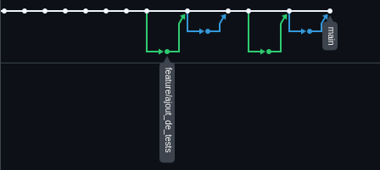
Utilisation des branches Github
On crée des branches pour développer de nouvelles fonctionnalités, chaque push déclenche nos test. Quand ceux-ci sont réussis on peut par exemple merge sur la branche main

Slide 6
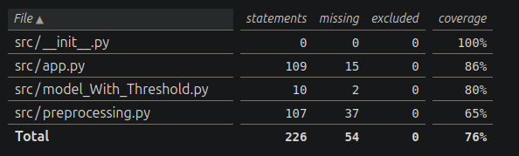
Les tests unitaires
Couverture de 86% sur l'API (app.py). L'entraînement du modèle est volontairement exclu.
Utilisation de Mocks (Modèle & BDD) pour isoler la logique métier et éviter la pollution des données.

Slide 7
Les tests fonctionnels
Validation de la "tuyauterie" interne (réception, validation stricte Pydantic, préparation).
Indépendance de l'environnement : le comportement de l'API est testé en isolation.
L'unique variable vers la production : l'URL de la base de données (Supabase).
Notes:
j'ai choisi SQLite en mémoire pour une raison simple : la fiabilité de notre pipeline CI/CD. Utiliser la base de production risquerait de la polluer avec des fausses données. De plus, si Supabase a une micro-coupure réseau au moment du test, notre déploiement échouerait alors que le code est bon. Avec SQLite, le test est instantané et isolé.
Concernant le risque de différence avec PostgreSQL, il est maîtrisé grâce à SQLAlchemy. L'ORM agit comme une couche d'abstraction : mon code API reste strictement le même. C'est SQLAlchemy qui traduit la requête pour SQLite en test, et pour PostgreSQL en production. La communication est donc garantie des deux côtés."

Slide 8
Les tests spécifiques au modèle
Prévention de la régression mathématique.
Évaluation continue sur un échantillon fixe (Test Set).
Alerte immédiate si la fiabilité des prédictions chute lors d'une mise à jour.
Notes:
On teste également les prédictions du modèle pour vérifier qu’il n’y a pas de régression de celui-ci. On teste la fiabilité de ses prédictions sur un ensemble d’individu faisant partie de notre test set. Si la qualité des prédictions du modèle s’effondre on le remarquera.

Slide 9
Déploiement continu
Notre branche main est, via les github actions, envoyée vers Huggingface. De là un dockerfile permet de setup l’environnement adéquat pour faire tourner notre API .
Notes:
Pour cette étape, le vrai défi technique a été le réseau. Hugging Face gère mal l'IPv6 de base de Supabase. J'ai donc dû chercher une solution d'ingénierie et utiliser le port 6543 (le Connection Pooler) pour forcer le trafic en IPv4 et garantir que le conteneur Docker puisse parler à la base de données. Sans ça, le déploiement échouait.

Slide 10
L’API
L’API est générée en utilisant Fast API et pydantic pour contrôler la conformité des inputs.
Fast API génère automatiquement Swagger, documentant l’API. mkdocs est utilisé pour la documentation globale du projet.

Slide 11
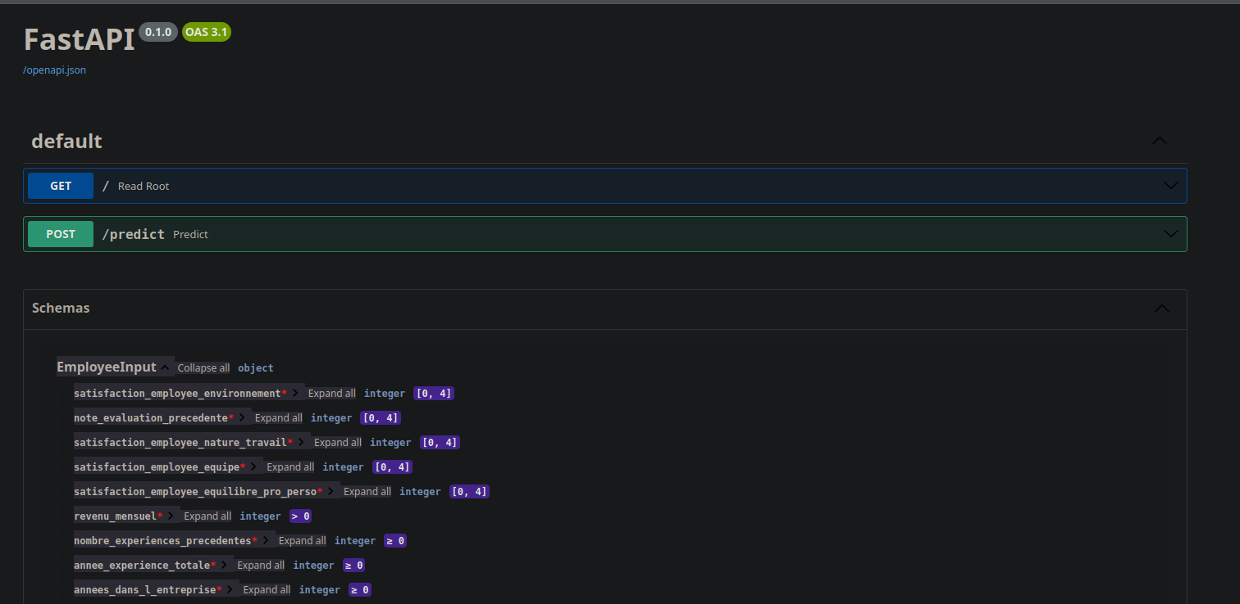
Swagger UI

Slide 12
Contrôle des prédictions du modèle
L’API envoie à une base de données (PostgreSQL hébergée sur Supabase) les inputs de l’utilisateur de l’API et l’output généré par notre modèle, ainsi que l’heure à laquelle cela s’est passé.
Ainsi on peut vérifier si les prédictions ont la même répartition que notre data set. Si après quelque mois on peut comparer nos prédictions à la réalité terrain, on peut vérifier que notre modèle a toujours une qualité de prédiction convenable
Notes:
comment on va suivre les performances. J'ai conçu la table prediction_logs spécifiquement pour répondre à nos futurs besoins analytiques. En enregistrant chaque timestamp et chaque prediction_result, j'ai préparé le terrain. Demain, notre équipe Data n'aura qu'à faire de simples requêtes SQL sur cette table pour comparer la répartition du churn prédit avec notre dataset d'entraînement historique, et ainsi détecter instantanément toute dérive du modèle.

Slide 13
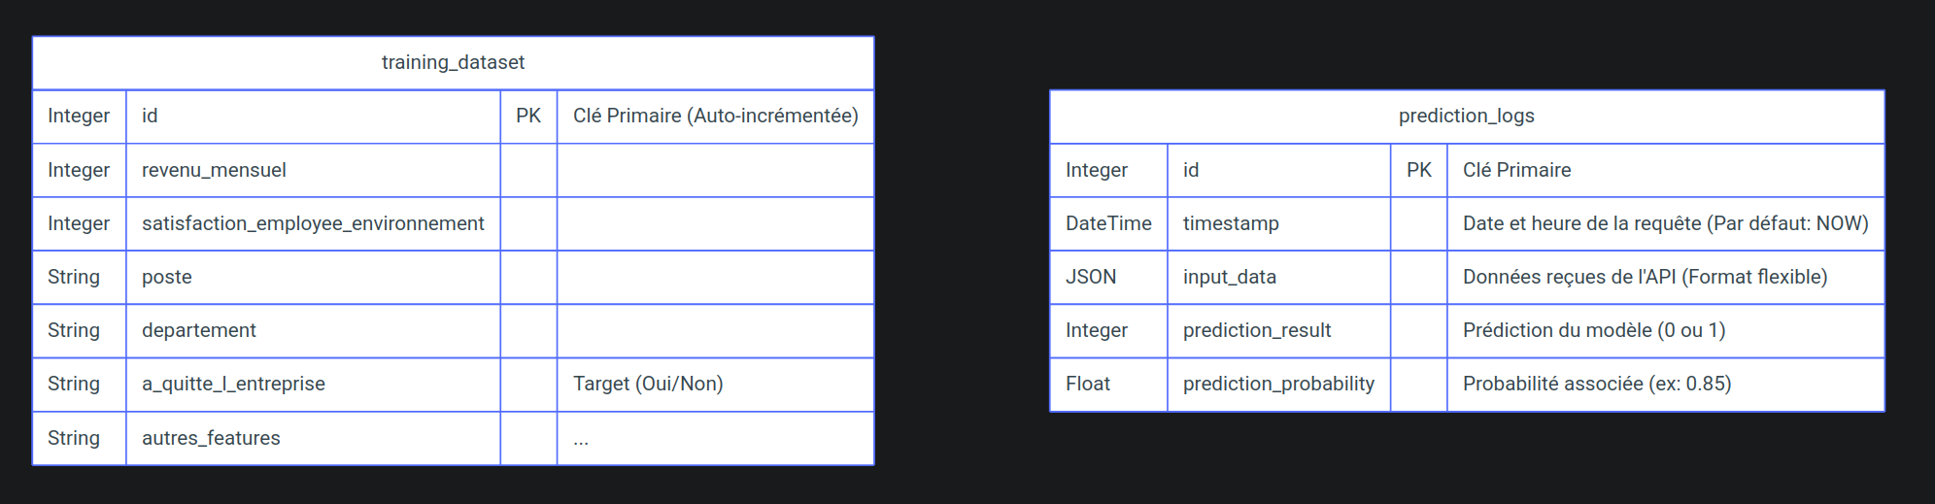
Contrôle des prédictions du modèle
On a une table stockant notre dataset d’entraînement et un autre permettant de stocker les appels à l’API

